Slide 1
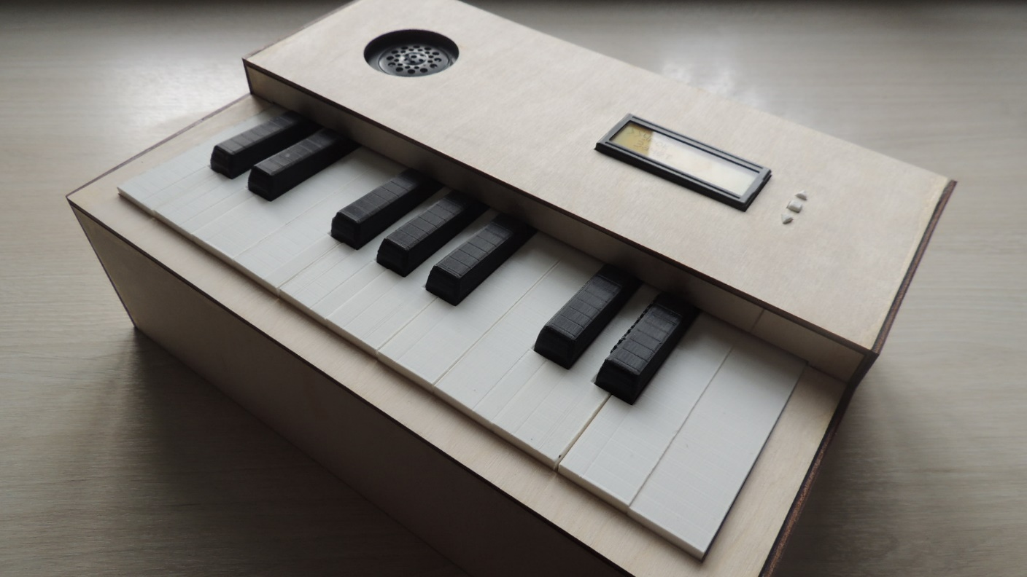
Робо-пианино - учитель и композитор
Выполнил: Иванцов Руслан

Slide 2
Робо-пианино :
Обучает нотам
Проверяет знание нот
Запоминает и повторно воспроизводит сыгранную мелодию
«Сочиняет» музыку (генерирует случайные мелодии)
В этом его отличие от обычного пианино.

Slide 3
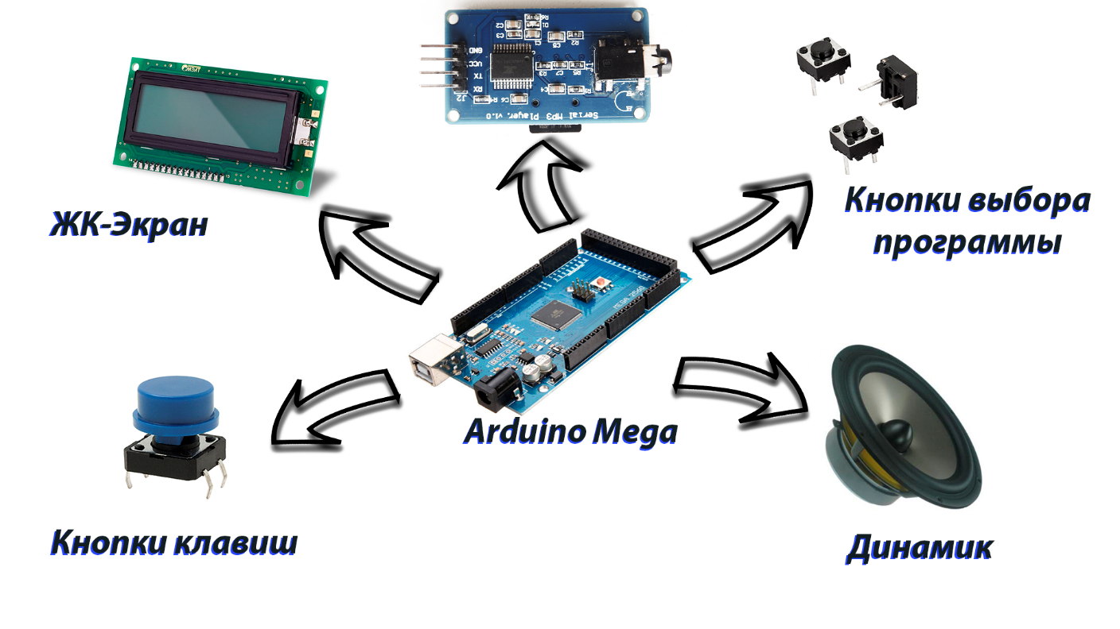
Функциональная схема устройства:
MР3-модуль

Slide 4
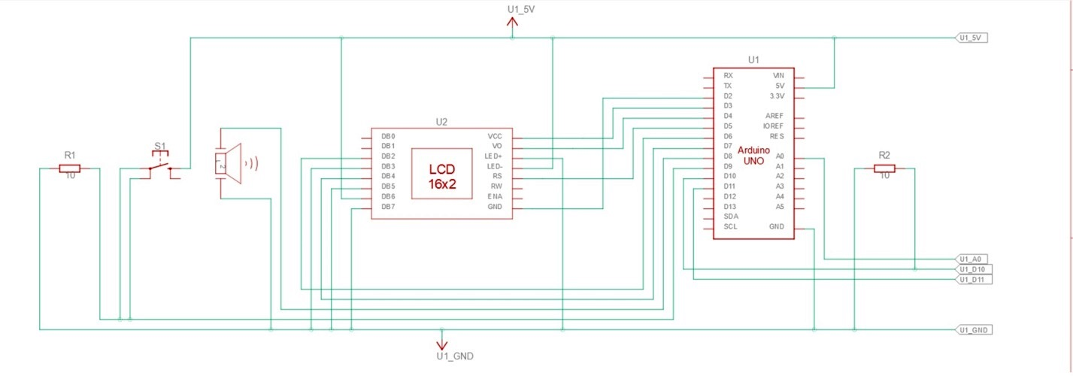
Электрическая схема устройства:

Slide 5
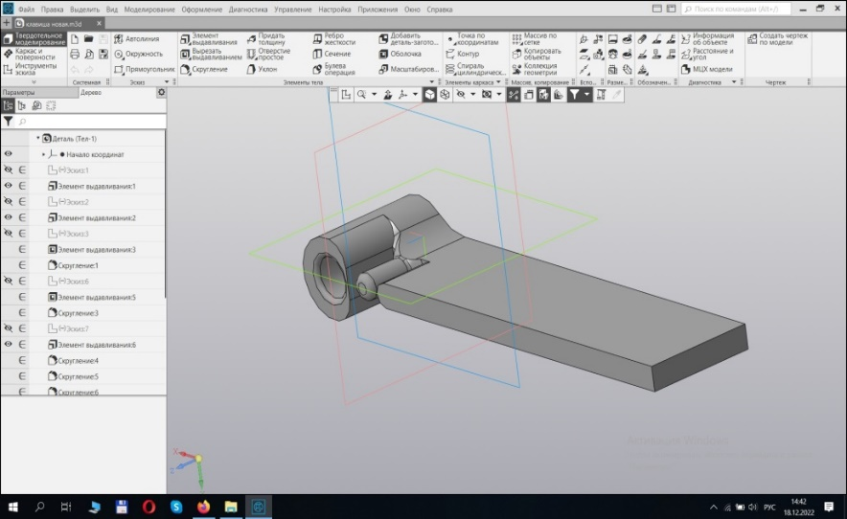
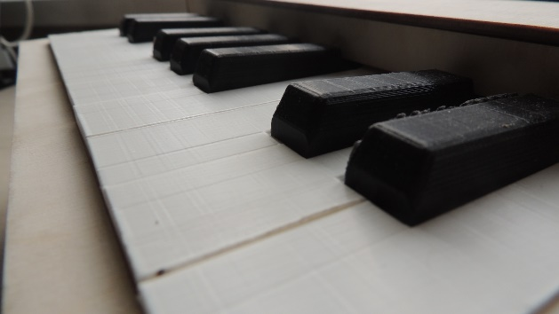
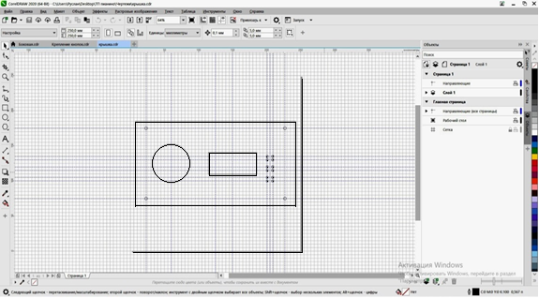
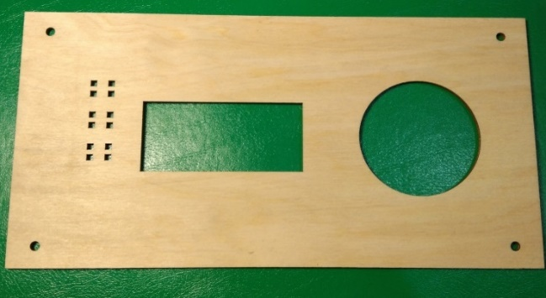
Конструктивные элементы:
Клавиши спроектированы в КОМПАС-3D и распечатаны на 3D-принтере:
Детали корпуса смоделированы в графическом редакторе CorelDRAW и вырезаны на лазерном станке.

Slide 6
Конструктивные элементы:
Корпус собран таким образом, что при нажатии на клавишу зажимается кнопка, подающая сигнал на динамик, который издаёт звук нужной частоты:

Slide 7
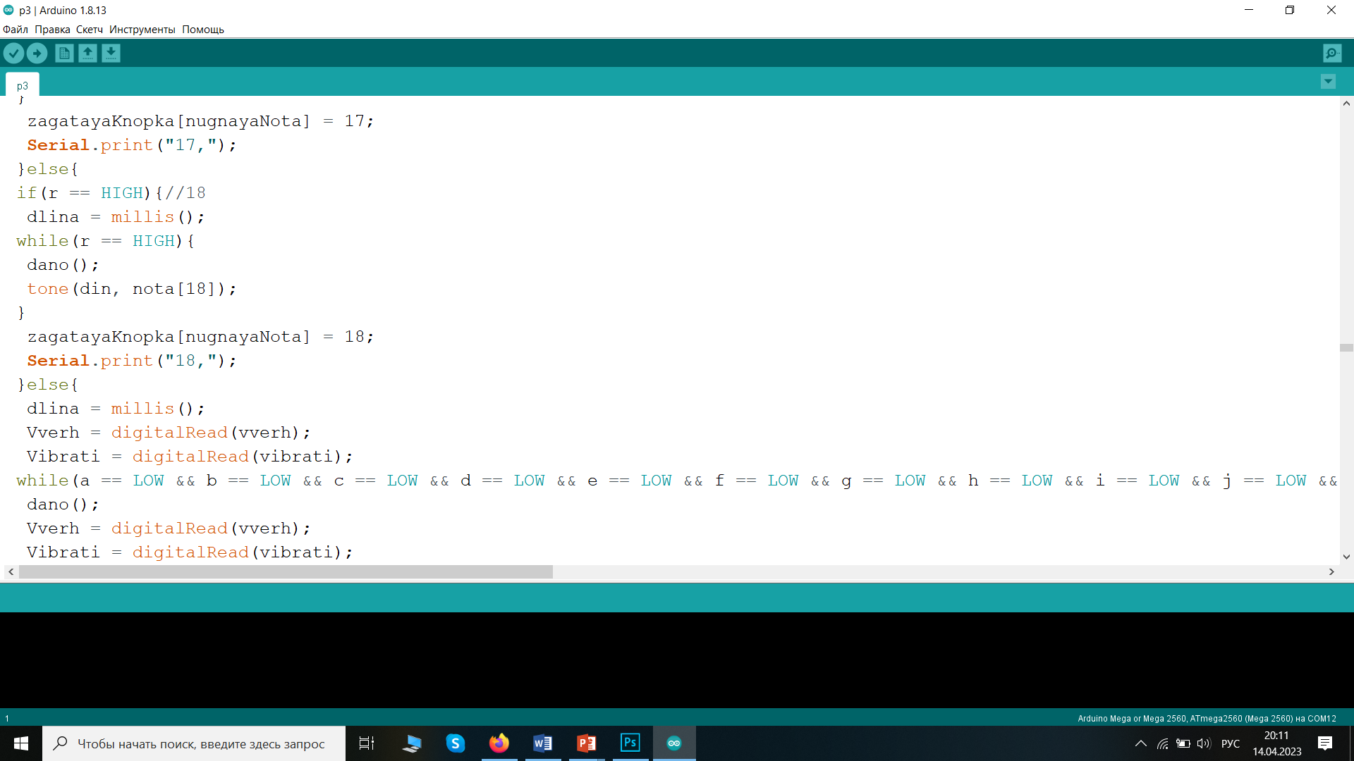
ПО, создано в оболочке Arduino IDE.

Slide 8
ЗАКЛЮЧЕНИЕ
Изобретение может эффективно использоваться на начальном этапе обучения нотной грамотности, т.к. превращает обучение в игру.
Такие режимы как запись и генерация случайной мелодии будут лишь стимулировать заниматься музыкой.
В перспективе можно усовершенствовать механизм, увеличив диапазон изучаемых нот.

